Slide 1
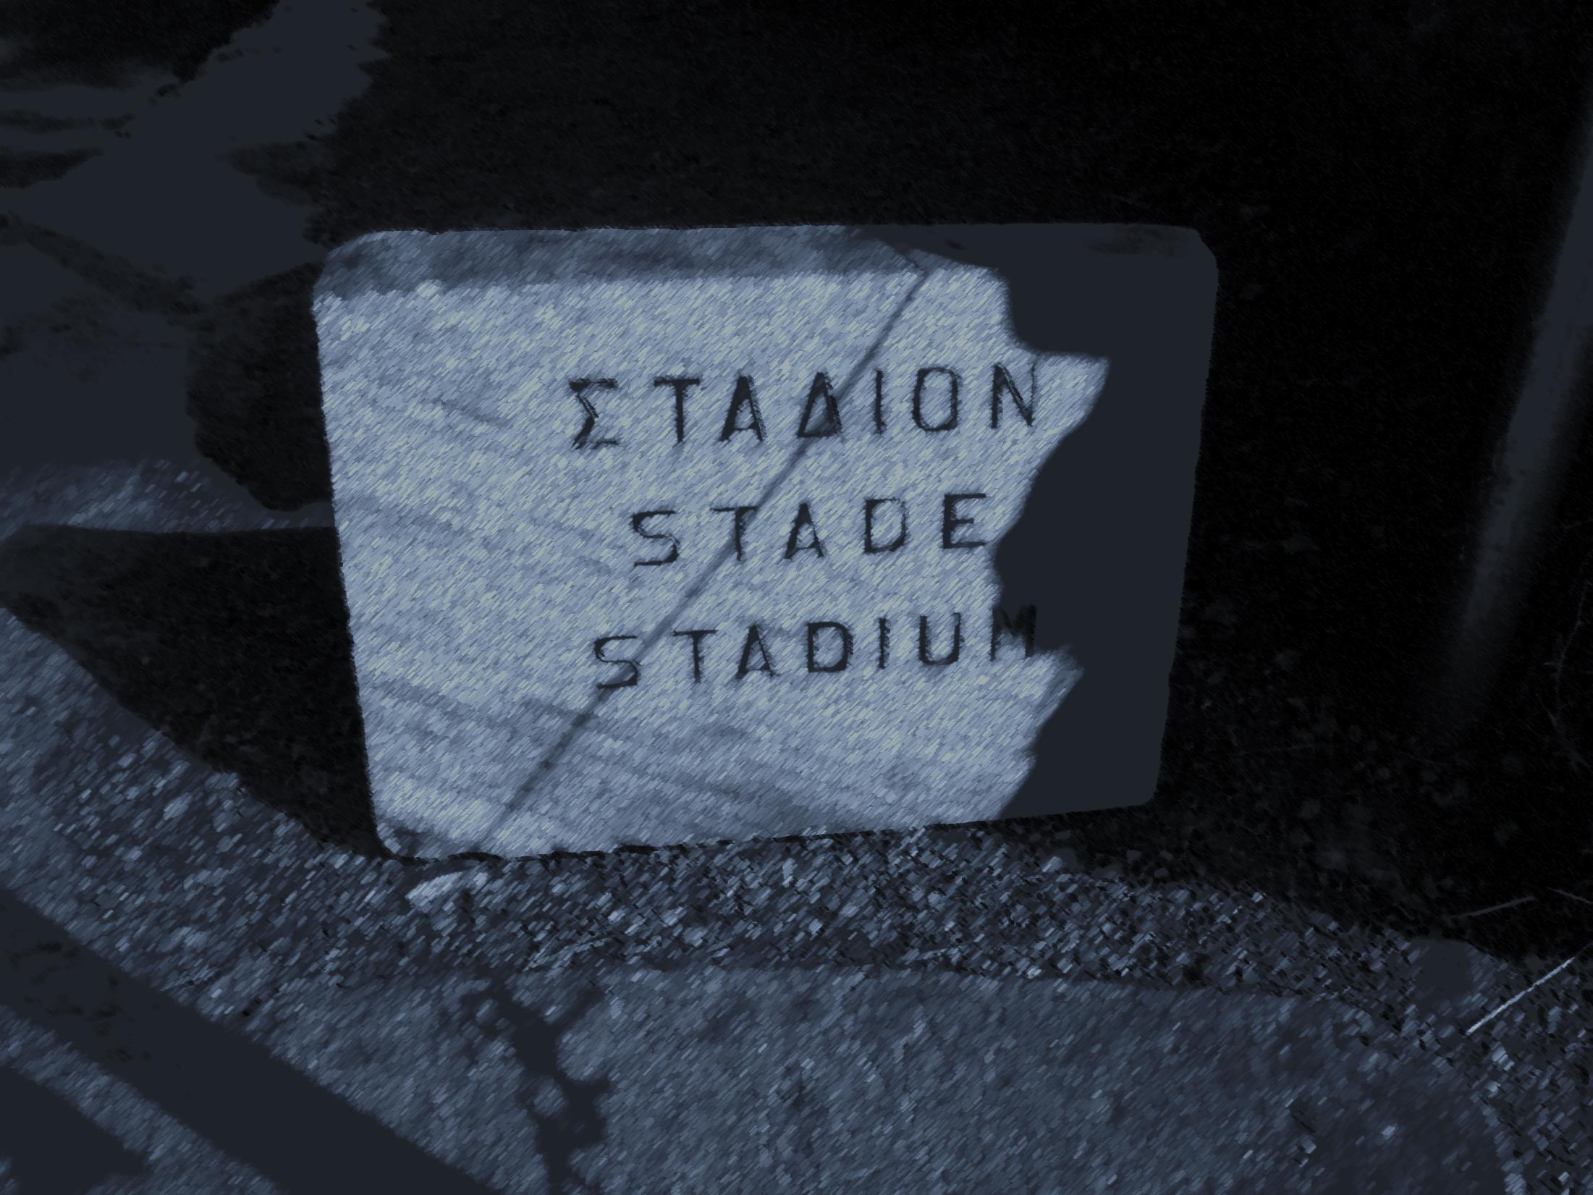
Gymnický agón

Slide 2
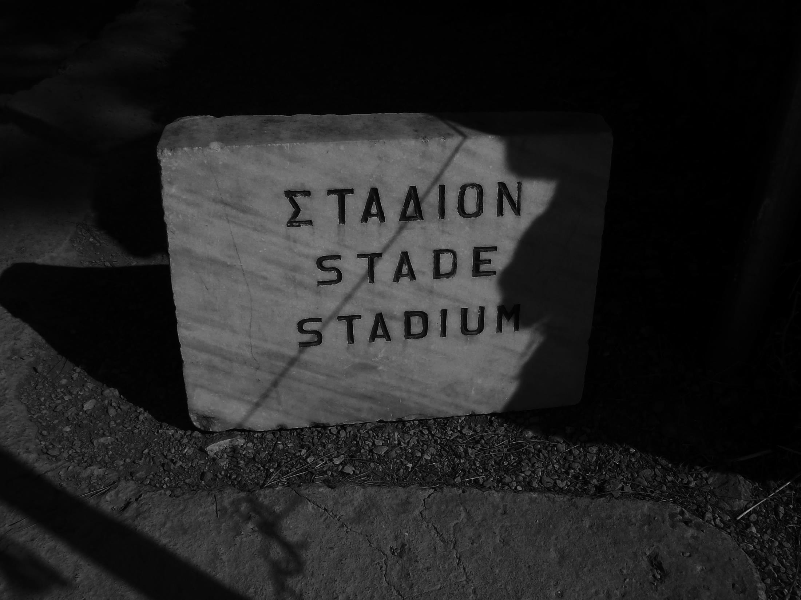
běžecký agón
στάδιοδρόμος, δρόμος, στάδιον (192)
δίαυλος (384)
- dlouhé kroky s pitylizó, pedanos, paže, dlaně, předkl.
- rozběhy
hippios (769) – pan+pýth.+nemej.+isthm.
ὁπλείτης (384, 769, 2662) - štít+, Diův chr., bez rozběhů
δόλιχοδρόμος, δόλιχος (1356-4615)
lampadédromia (lampás, 800, 1500, 2500; 10-48 čl.), Prométheus, Pan u Marathónu
překážkové běhy, schody ….
τριαστής

Slide 3
Koroibos z Élidy (1.)
Chionis ze Sparty (29.)
Fanás z Pellény (67., 1t)
Leonidás z Rhodu (154., 4t)
Hermogenés z Xanthu (215., 2t)
Ladas ze Sparty
Feidippidés, Filippidés
„Ladas tak stadión proběhl, či spíše prolét,
že není pro rychlost úžasnou slov;
ještě zní v uších klepnutí závory, když Ladas už
po věnci natáh´dlaň v posledním odrazu.“

Slide 4
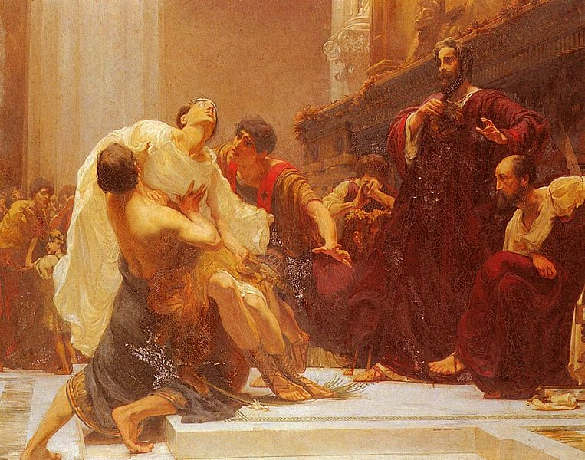
George Murray, The Death Of Ladas

Slide 5
„Mě sem dal Ergotelés, ten slavný syn Filanorův,
v Pýthu když porazil Řeky dvakráte na dlouhý běh;
dvakrát i v Olympii, i na Isthmu, v Nemeji dvakrát.
Hímerské zdatnosti pomník navěky zůstaň zde stát!“
Nápisný verš na vítězného hímerského běžce z Olympie kolem roku 470 př. Kr. (Nejstarší řecká lyrika, 1981, 362).
„Slyš, mocná Aglaio, slyš i, zpěvná Eufrosyno, vy děti největšího
boha, slyš, Thalie, ty královno zpěvu,
pohleď na průvod! Kráčí lehce provázen štěstím. Thalie,
přicházím zazpívat. Slyš můj zpěv, nadšený lýdský zpěv
na počest hrdiny! Minyjská zem
dobyla vítězství, za něž vděčí jen tobě.
Échó, pospěš k Persefoně, v ten černý dům,
dones jim velikou zvěst! A až spatříš otce, tam, v království snů
a smrti, sděl mu, prosím tě, sděl, že jeho mladý syn
si ověnčil své kadeře
peruťmi vzácné výhry v údolí slavné Olympie.“
Část zpěvu Mladému Ásópichovi orchomenskému, vítězi v běhu (Pindaros, 2002, 163).

Slide 6
„Běžcem Erasistratem, ač všechno se kolkolem chvělo,
nemohla, veliká zem, jediným, pořádně hnout.“
Lúkillios (Obrázky z řeckého života, 1983, 341).
„Závodil v dlouhém běhu kdys Charmos s jinými pěti;
do cíle dorazil sedmý – div je to, pravdivý však.
Tážeš se: ‚Ze šesti sedmý?‘ Tu v plášti ho předběhl jeho
přítel a takto naň volal: ‚Charme, jen odvážně vpřed!‘
Byl tedy v pořadí sedmý. A kdyby byl, Zóile, Charmos
ještě měl dalších pět druhů, dvanáctý doběhl by.“
Níkarchos (Obrázky z řeckého života, 1983, 341).
„Chci s pomocí Charitek hlubokopásých
hlásat světu vítěze pythického,
chci Telesikrata s kovových štítem
opěvovat, šťastného muže,
jezdecké Kyreny zdobu!“
Pindaros, z písně Telesikratovi Kyrenskému, vítězi v běhu ve zbroji z Pythu (Řecká lyrika, 1954, 207).

Slide 7
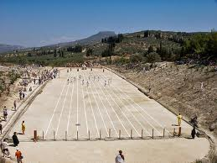

Slide 8
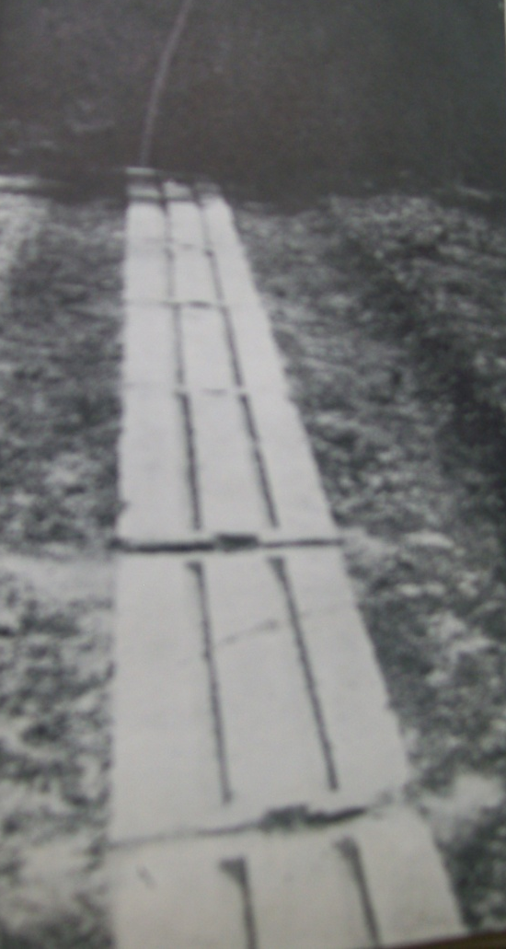
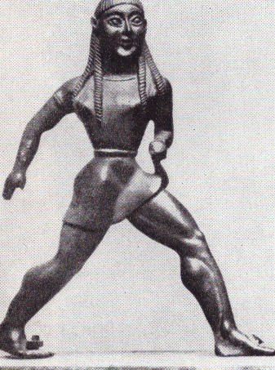
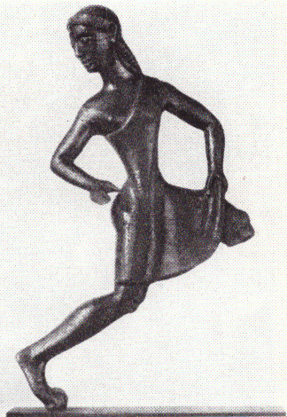
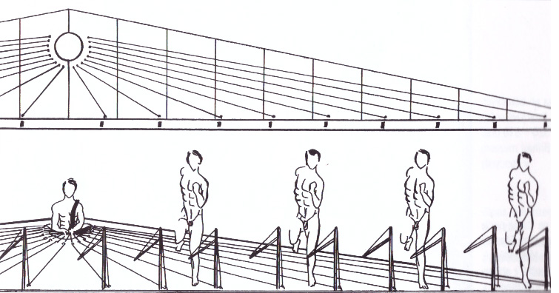

Slide 9
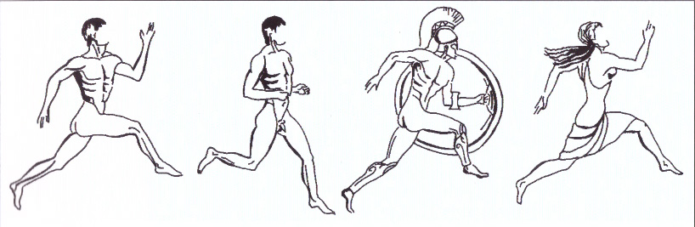
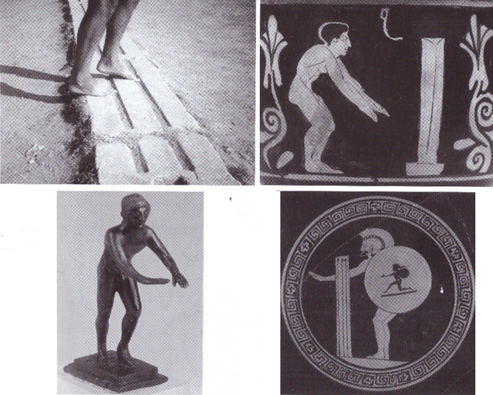
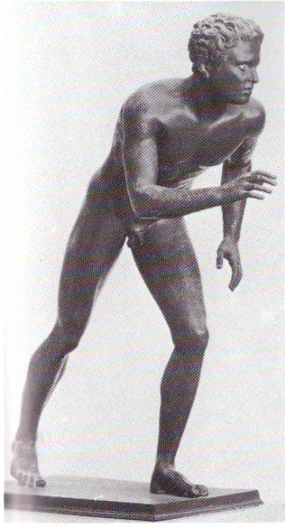

Slide 10
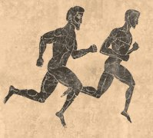
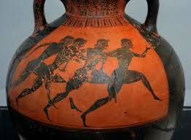
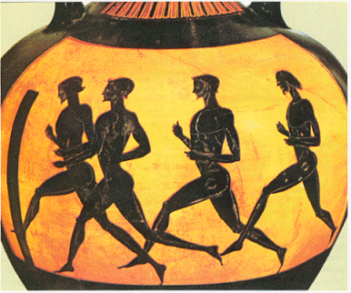
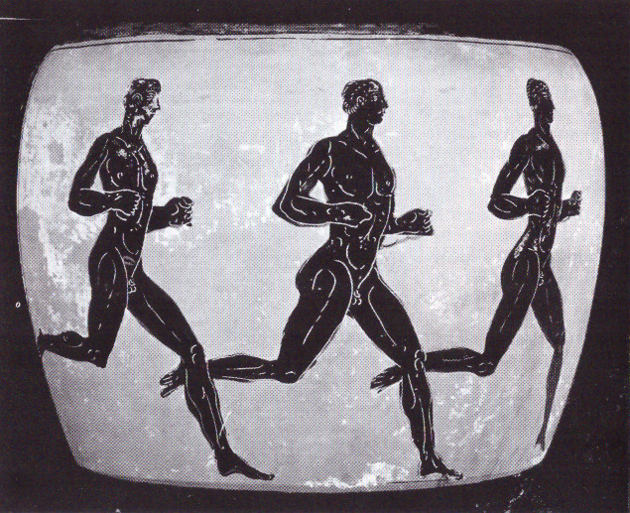

Slide 11
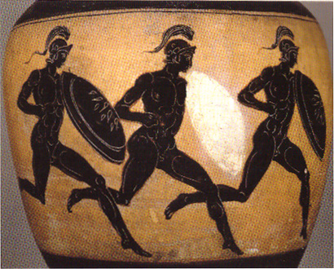
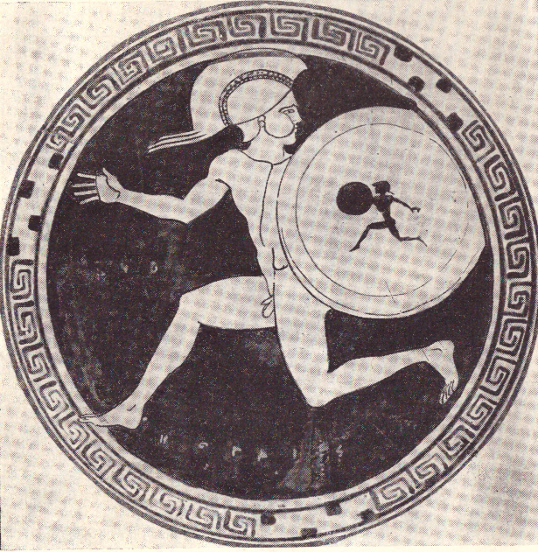

Slide 12
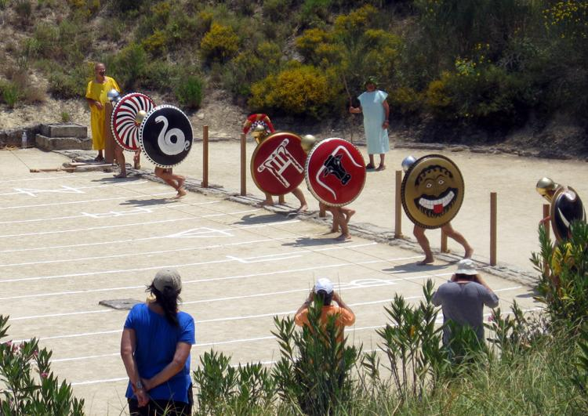

Slide 13
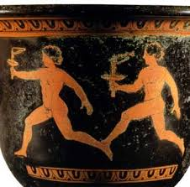
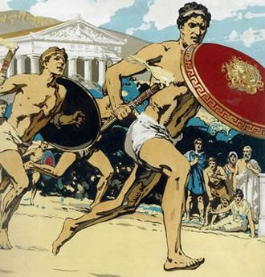

Slide 14
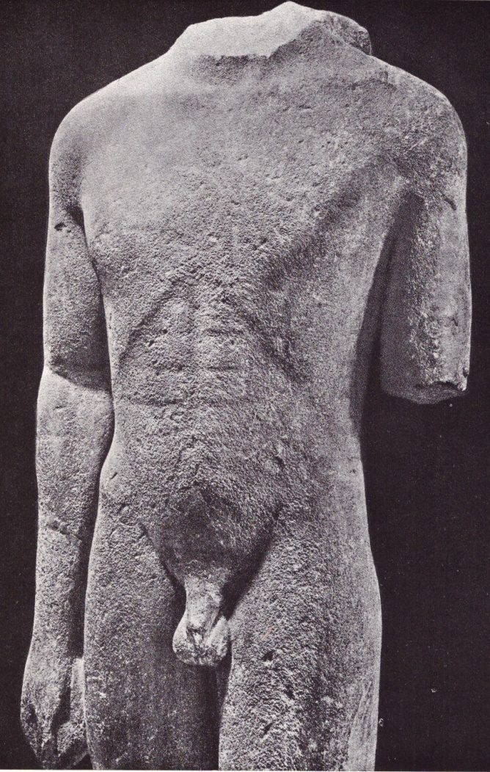
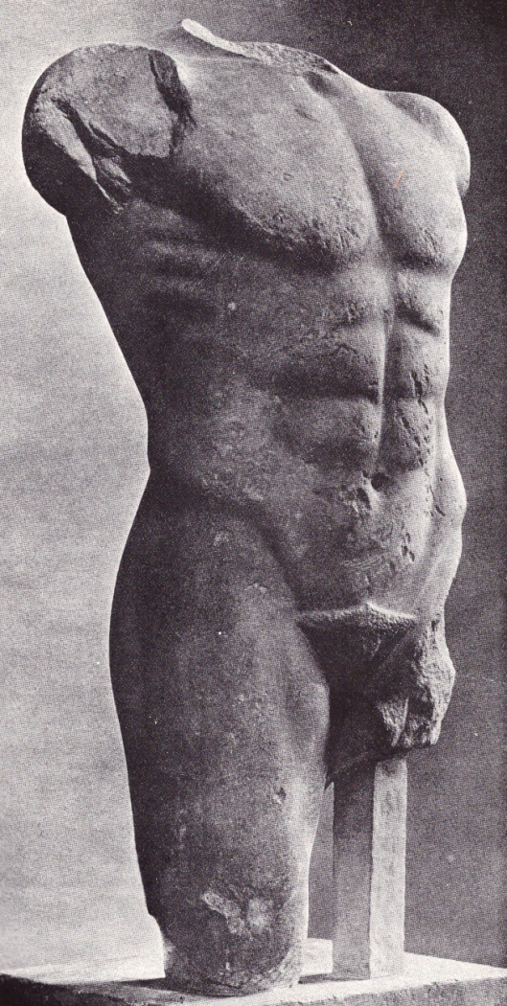
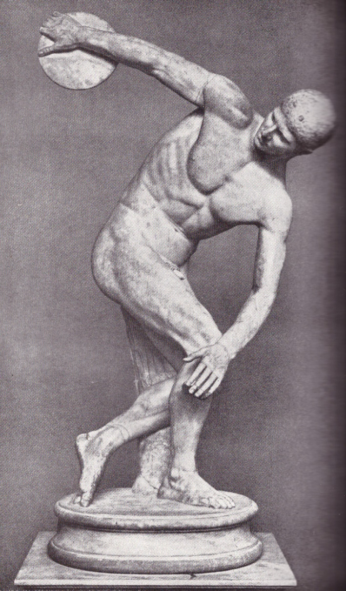
πένταϑλον
pente + áthlon
Iáson
olympioníkés

Slide 15
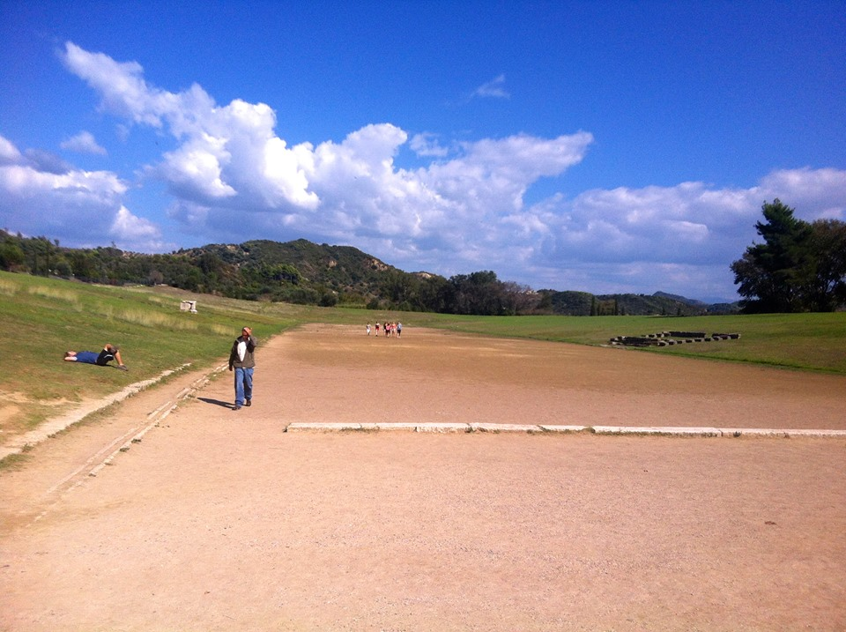
δρόμος
Aigína 196,8 metrů,
Olympie 192,27 metrů,
Athény 184,9 metrů,
Isthmos 181,2 metrů,
Delfy 177,6 metrů,
Milétos 177,4 metrů,

Slide 16
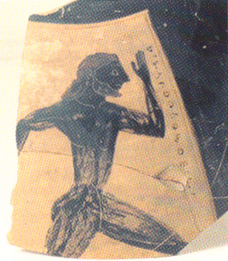
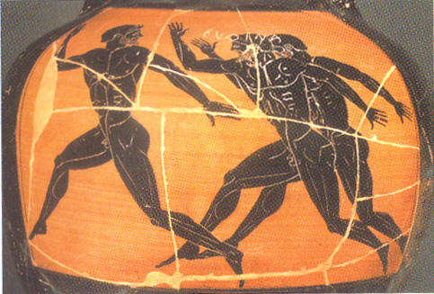
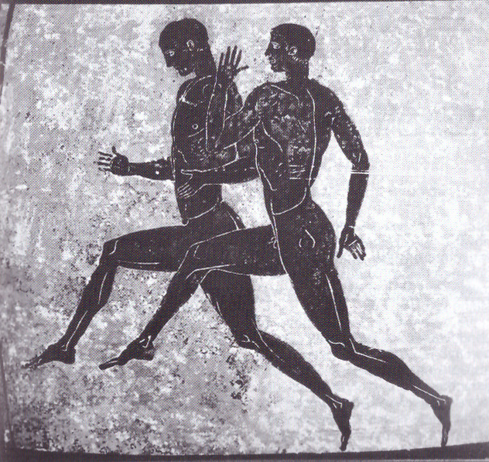

Slide 17
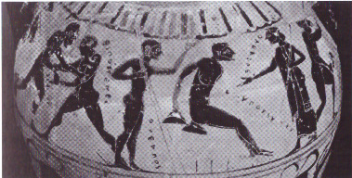
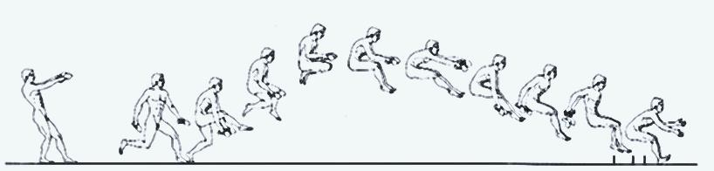
halma
haltéres, batér, skamma, kánon, aulétés
„Chionis ze Sparty zvítězil v běhu na jeden stadión,
dovedl také skočit do dálky dvaapadesát stop.“ (16,66 m)
skok s rozběhem ν skok z místa ν trojskok ν součet délek jednotlivých skoků?

Slide 18
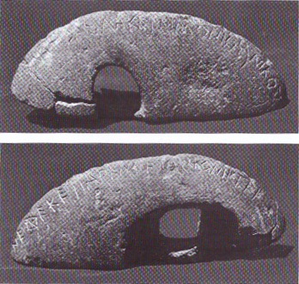
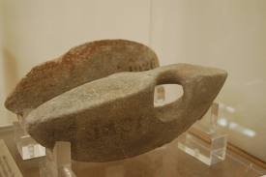
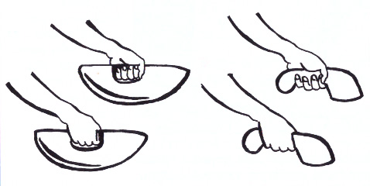
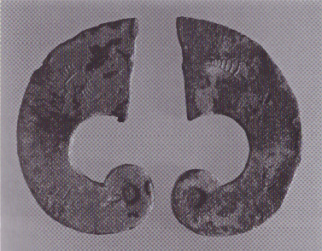
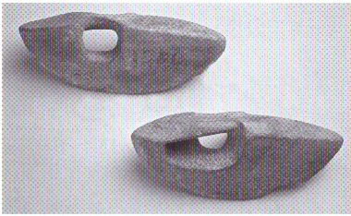
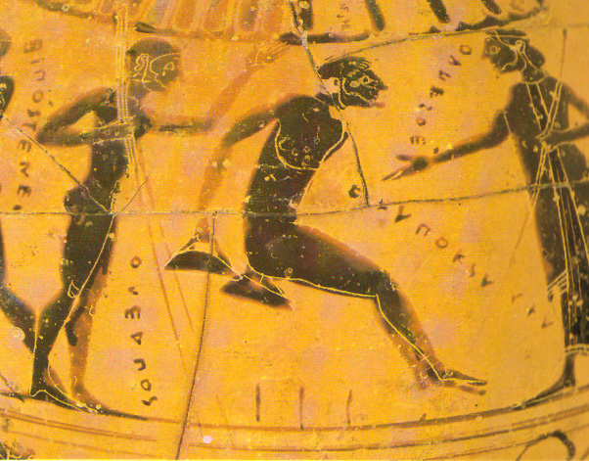
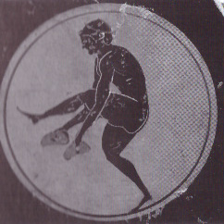
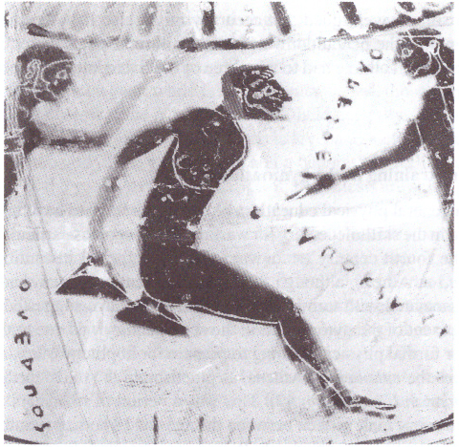

Slide 19
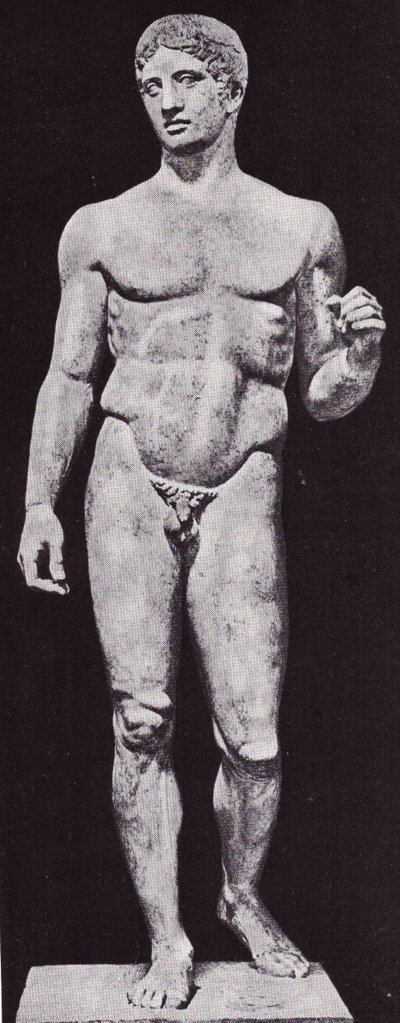
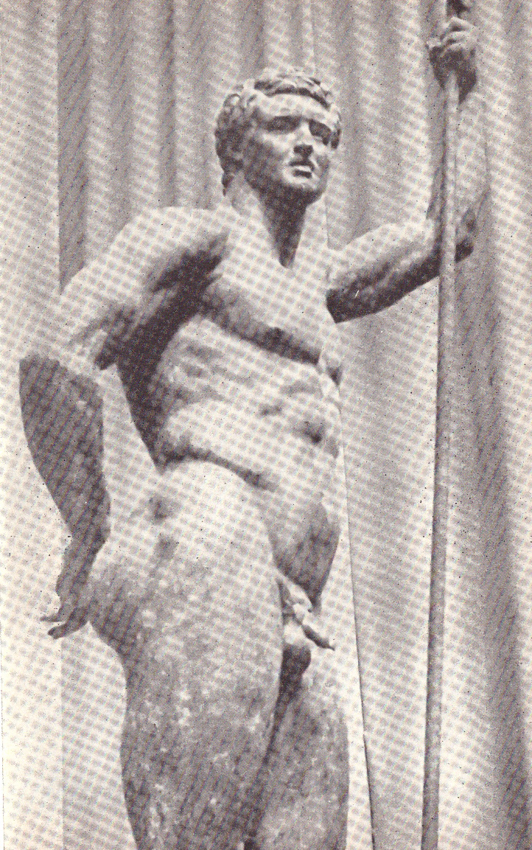
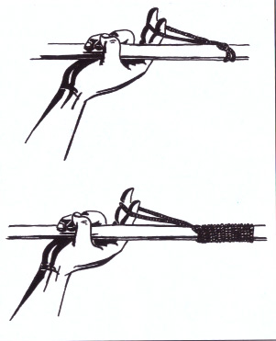
akon, apótomeus, doros
topol/ jasan
120-150 cm
4-5 druhů
ankyle

Slide 20
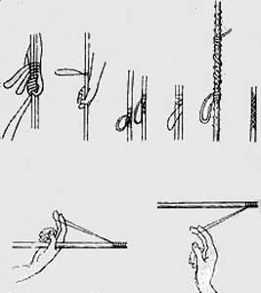
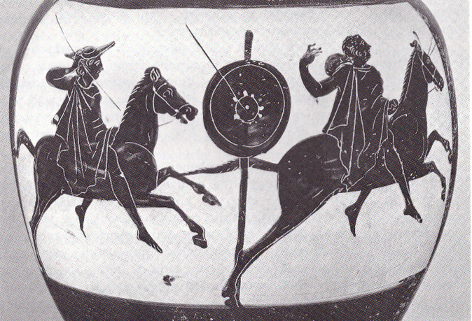
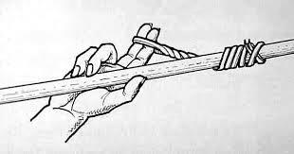
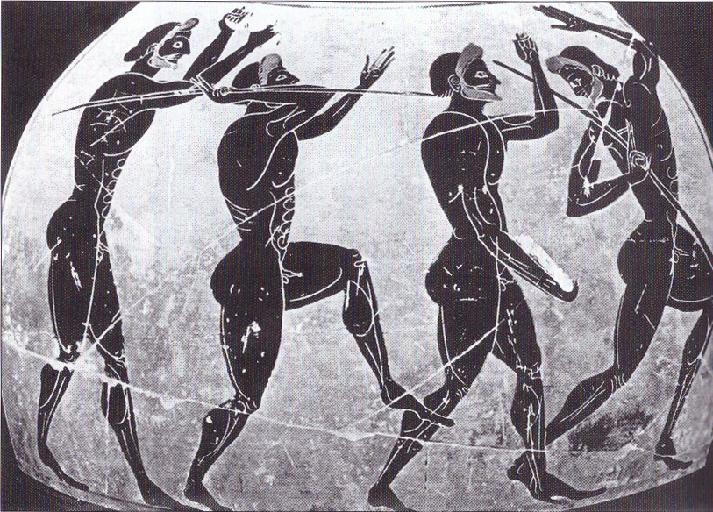
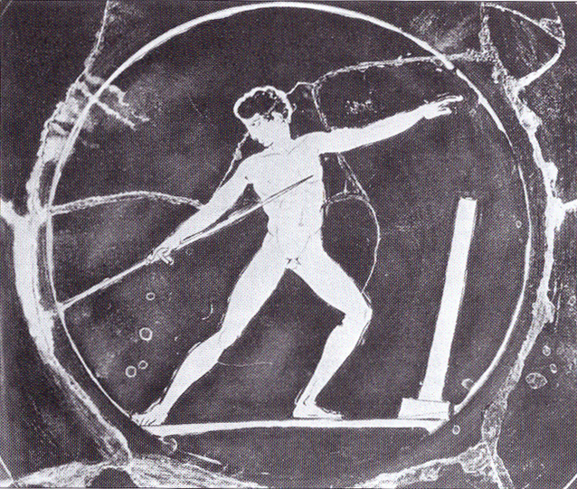

Slide 21
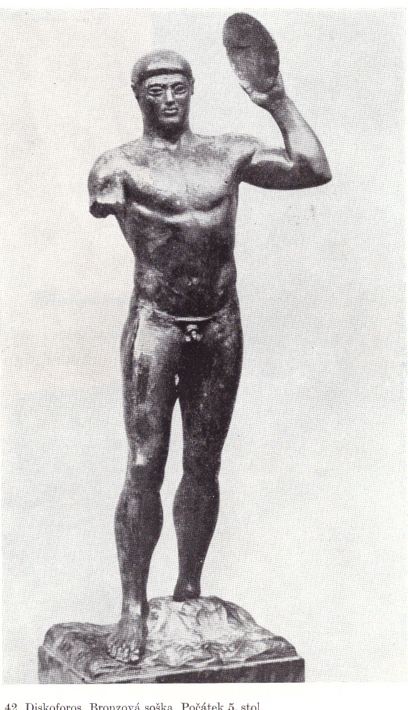
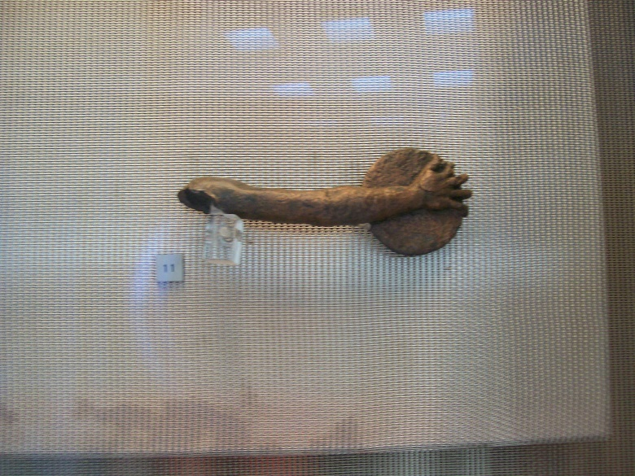
hod diskem
diskos, balbis
pokladnice Sikyónských
otočka?
z hodu kamenem --- Platón

Slide 22
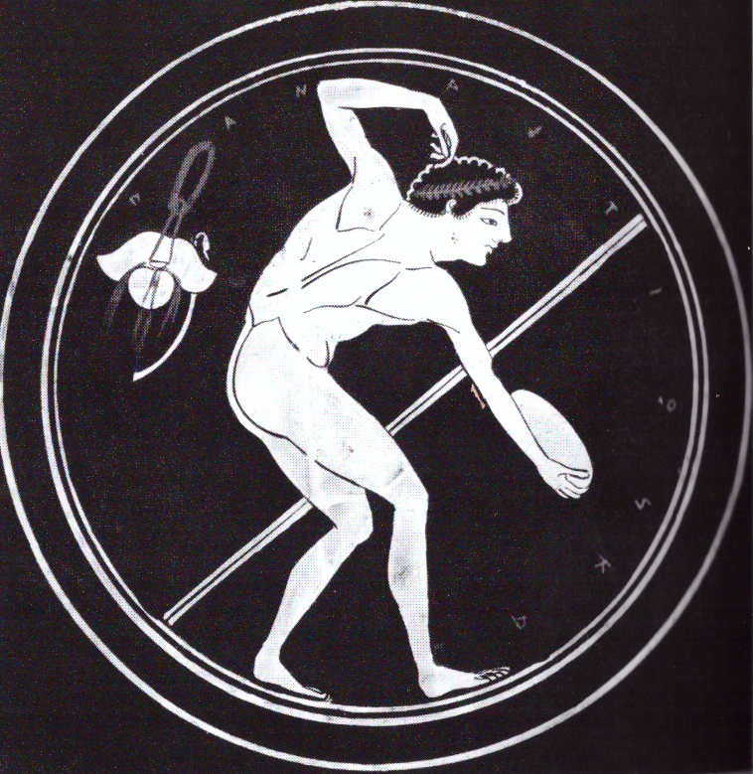
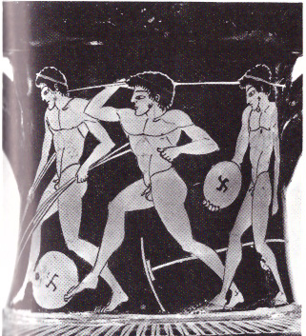

Slide 23
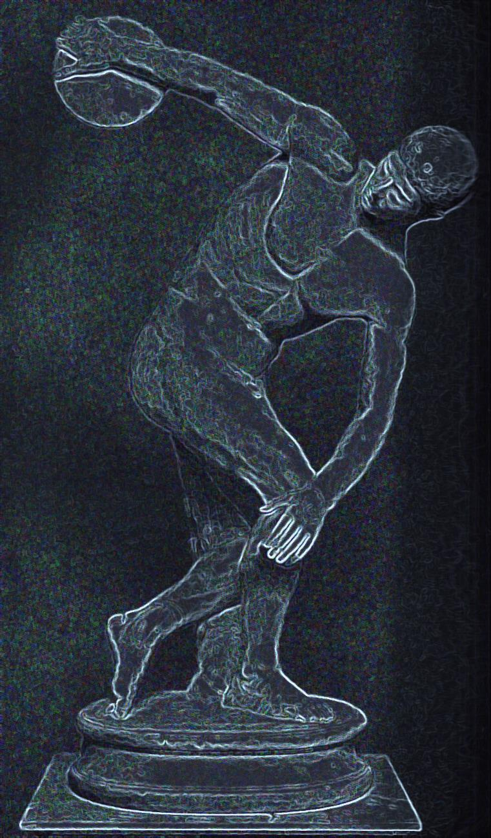
Xenofón z Korintu?
464-460 př. Kr.
  → 79.-80. OH
Xenofón:
    79. OH
      - dromos + pentathlon
    epiníkie

Slide 24



πάλη
viz dále

Slide 25
pořadí disciplín?
různé teorie
palé (dromos, halma, akon a hod diskem?)
  dromos + halma ν hod diskem + palé ν akon
vítěz 2-3(+) vítězství; při shodě palé
těžko 2 disciplíny stejného typu za sebou (velké zvýhodnění pro daný typ athlétai + slabší výkon ve skoku, kdyby následoval hned po běhu …)
dromos
  areté a spravedlnost při agónu
  název OH
  významný vojensko-politicky po hoplítské reformě (x Áthla epi Patrokló; aristeia)

Slide 26
pořadí disciplín?
1. dromos, 2. hod diskem, 3. akon, 4. halma, 5. palé
Zápas je na posledním místě doložen, běh předpokládáme jako první vzhledem k jeho významnosti, hod oštěpem se vymykal lehkoatletické a rychlostní dvojici běh-skok, ale i silové dvojici hod diskem-zápas .
Je také lepší volit dle svého určení disciplíny střídavě, ne za sebou ty, které zatěžují stejné tělesné partie, což staří Řekové jistě věděli.

Slide 27


Lampis ze Sparty
Filombrotos ze Sparty (3x)
Eutelidás ze Sparty (dorostenec)
Ikkos z Tarentu
Xenofóntos z Korintu

Slide 28

„Kdo má rychlé anebo vytrvalé nohy, je běžcem; kdo má sílu, jíž stiskne soupeře, je zápasníkem, a kdo umí soka zasáhnout silným úderem, je rohovníkem; kdo dokáže toto obojí, je pankratistou. Kdo je však ve všem mistr, je pětibojařem.“
(Aristotelés ze Stageiry)

Slide 29
Jeden pětibojař, kterému jeho spoluobčané stále vytýkali, že je zbabělý, odešel do ciziny, a když se po nějaké době vrátil, vychloubal se a tvrdil, že se vyznamenal v mnoha městech, na Rhodu, že se mu podařil dokonce takový skok, na jaký se nezmohl žádný olympijský vítěz. Dosvědčit to prý může každý, kdo u toho tenkrát byl, jestli sem náhodou přijede. Kdosi z posluchačů ho přerušil a vyzval ho: „Milý příteli, jestli je to pravda, nepotřebuješ žádné svědky; tady je Rhodos, tady skákej!“
tato bajka ukazuje, že lze-li něco dokázat skutkem, je o tom každá řeč zbytečná.
Ezop

Slide 30

Těžkoatletický agón
hod diskem
vrh kamenem
vzpírání
zápas
box
pankration

Slide 31
πυγμή, πυγμαχία, pýx
23. OH
Apollón, Hérakles, Théseus, Polydeukés
kromě ran hlavou, na pohlavní orgány, držení a hmatů
klimax
bez hmotnostních kategorií
měkké řemeny (strofia, melichai) – tvrdé řemeny (sfaira, 3 m) – „ostré řemeny“ (oxeis himantes) – caestus, caesta, ol. kul. (myrmékos) – Řím
skiamachein
Kreugás vs. Damoxénos z Argu

Slide 32



Slide 33
„Jestliže, zápasníku, máš takový frňák, pak nechoď
k studánce, také nehleď v hladinu průzračných vod.
Zemřeš jak Narcis i ty, jak jasně svůj obličej spatříš,
zemřeš, neboť se na smrt zošklivíš sobě ty sám.“
Pýthagorás ze Samu (fil. ?)
Tísandros z Naxu (4x)
Glaukos z Karystu („boxer od pluhu“)
Theagenés z Thasu
Diagorás z Rhodu (smrt)
  s.: Dámagétos, Akúsiláos, Dóreios, v.: Euklés, Peisirrhodos
Satyr z Élidy
Dexippos (Dióxippos) z Athén
Barasdatés (Varastadés)

Slide 34
„Zohavený zápasník“
„Tenhleten Olympijec, ó císaři, míval kdys všecko:
bradu i víčka i nos, brvy a uší též pár.
Potom se odborným boxerem stal a ztratil to všechno;
dokonce ztratil i podíl z dědictví po otci svém.
Přišelť mu na soud bratr a jeho tam předložil obraz:
za cizího byl uznán – nebylť mu podoben nic!
Odysseus dvacet let byl v cizině, když se však šťastně
vrátil, poznal ho pes, jakmile uviděl jej.
Tebe však, Stratofonte, kdyžs bojoval několik hodin,
nepozná celá tvá obec, neřku-li nějaký pes.
Libo-li, v zrcadle zhlédni svůj obličej! Zajisté řekneš:
‚Probůh, to že má být Stratofon? To není on!‘“

Slide 35
„Někdy chceme, aby vál chladivý vítr,
někdy potřebujeme nebeský déšť,
jenž je synem mraků a mlh.
Ale ten, kdo vyhrál závod, dostává za velký výkon
píseň, sladkou jako med,
ve které je počátek a záruka slávy a cti.
Takovými zpěvy se s oblibou slaví
olympijský vítěz. A takový zpěv
chtějí nyní zpívat mé rty.
Ale nadání je květ, jenž vyrůstá z milosti boží.
Poslyš, Hágésidáme,
synu Archestratův, zlatá oliva zdobí tvou skráň
slavnostním věncem a já chci zapět sladký
chvalozpěv na počest tvého
vítězného pěstního boje a chci
oslavit tvůj původ! Pojďte do vlasti
vítězného zápasníka! Věřte mi,
Múzy, že tam bydlí lid
laskavý k hostům a milující krásu, statečný
v boji a moudrý. Ani plavá
liška, ani řvoucí lev nezmění svou přirozenost.“
Olympijská epiníkia na vítěze v boxu mladého Hágésidáma z Lokrů (Pindaros, 2002, 137-139).
„Při toku Alfeia kdysi nám naznačil Pelasgan, boxer,
rukama onen postoj, zápasy Pollux v němž veď,
poté, když vítězem vyhlášen byl; však ty, otče Die,
slávu své Arkadii znovu zas přeskvělou dej!
Tou nyní Filippa pocti, jenž čtveřici mladistvých borců
z ostrovů porazil tak, že vedl poctivý boj“
(Obrázky z řeckého života, 1983, 36).
„Boxeru Apidovi zde druhové vztyčili pomník
za to, že nikdy on sám nezranil nikoho z nich.“
Lúkillios (Obrázky z řeckého života, 1983, 341).
„Tady, když bojoval pěstmi, on skonal na stadionu
poté, když požádal Dia: ‚Vítězství dej mi, či smrt!‘“
  Věnováno třiceti pěti letému Agathosovi Daimónovi z Alexandrie, zvanému Velbloud, který předtím zvítězil v Nemeji (Obrázky z řeckého života, 1983, 46).

Slide 36




Rukavice pro pygmé; zleva: „měkké“, z tvrdé kůže a „ostré“ s kovovými vložkami.

Slide 37






Slide 38





Slide 39






Slide 40





Slide 41




Slide 42



Slide 43





Slide 44
πάλη
Prométheus či Palaistra
3x(5x) povalení na zem (katabletiké)
ne údery, kousání, škrábání, opuštění místa agónu,
perisóma
chvaty, 40 (anchein, dratein, mesolabe, perisfingzein, hyposkelizein, trachelismós …)
styly:
  orthopalé, stadaipalé (vzpřímený styl) – 3x
  katopalé, kylisis, halindésis (válivý styl)

Slide 45
  „Nejmenší vážnosti se těšil ‚sicilský styl‘, neboť Sicilané si zvykli nahrazovat sílu úskoky a obratnost triky. ‚Bojovat argejsky, nikoli libyjsky,‘ se stalo příslovím pro mužnost Argejců. Právem byli hrdi na svůj způsob boje Sparťané: ‚Jiní ať používají lsti,‘ stojí na náhrobním pomníku jednoho z jejich zápasníků, ‚já vítězím silou, jak se sluší na syna Lakedaimonu.‘ Přitom se však hrubá síla příliš necenila, alespoň do římských dob. Svědčí o tom verš básníka Simónida z ódy na Aristodama z Élidy, který vešel rovněž do přísloví: ‚Zvítězil ne tělem mohutným, nýbrž uměním svým.‘“
„Z cvičišť, kde zápasy běží, já velmi zmožený Plótis
ležím teď v peirajské zemi, zpovzdálí mořský zní šum,
rychle jsem doběhl v cíl života i útrap všech –
takto totiž mně Moiry upředly života nit“
(Obrázky z řeckého života, 1983, 43).

Slide 46
Eurybatos ze Sparty (1.)
Hipposthenés (6x)
Hetoimokleos (5x)
Milón z Krotónu (7x + finále - Tímasitheos)
  Pýthagorás, příhody, stravovací návyky, bitva, smrt
Chairón z Pellény (4x)
Platón

Slide 47


Slide 48


Slide 49
παγκράτιον
Héraklés x Théseus
Leukarós z Akarmánie
pankrastés – všesilácký zápasník
surovost, smrt
hiará
formy:
  orthostaden, či ano – vzpřímená forma
  kató – přízemní forma.
dovoleno vše, kromě dloubání očí, úderů na pohlavní orgány, kousání a škrábání x Olivová
soupeř mohl být přemožen boxováním, kopáním, údery kolenem, loktem, škrcením, kroucením rukou, šlapáním a skákáním na ležícího soka, chvaty …
mezi útoky a obrany patřil:
  apopnigmos, gastrizein, hyptiasmos, klimaktizein
„spojení síly lva a lstivosti lišky“

Slide 50
Lygdamis ze Syrakús (boje s Etrusky)
Arrhachión z Figalie (3x, Fryxiás)
Sóstratos ze Sikyónu, „Akrochesités“, čili Lamač prstů“ (3x)
Stratón z Alexandrie (+ palé, 2x)

Slide 51





Slide 52




Slide 53



Slide 54


Slide 55

☺

